Slide 1
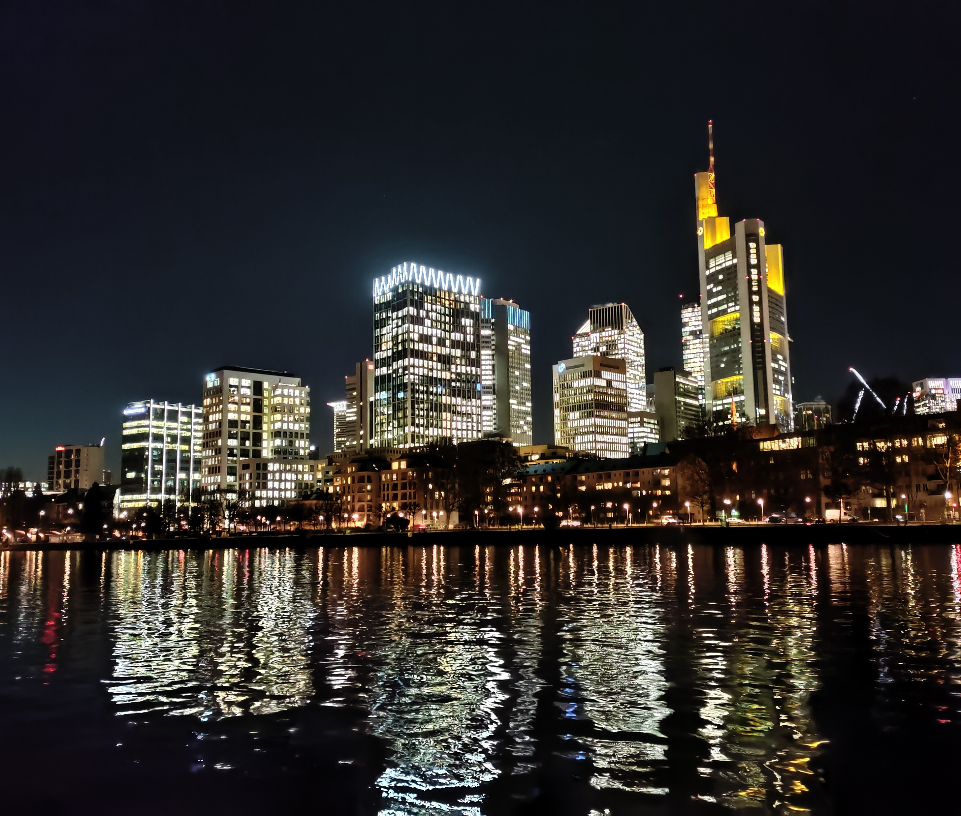
Matkaraportti
Frankfurt, Saksa
Greta Kallio
13.02.-15.05.2023

Slide 2
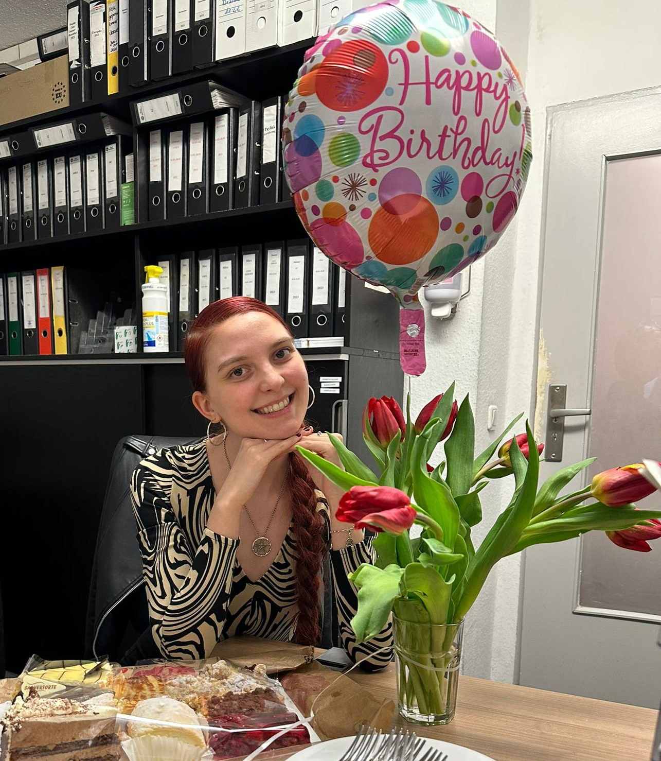
Greta Kallio
Opiskeltava ala: Matkailualan perustutkinto
Kv-vaihdon ajankohta: 13.2.-15.5.2023
Kaupunki ja maa: Frankfurt, Saksa
Työpaikan nimi: Best Western Neu-Isenburg
Työpaikan osoite ja/tai nettisivut: Herzogstrasse 61-63, 63263 Neu-Isenburg

Slide 3
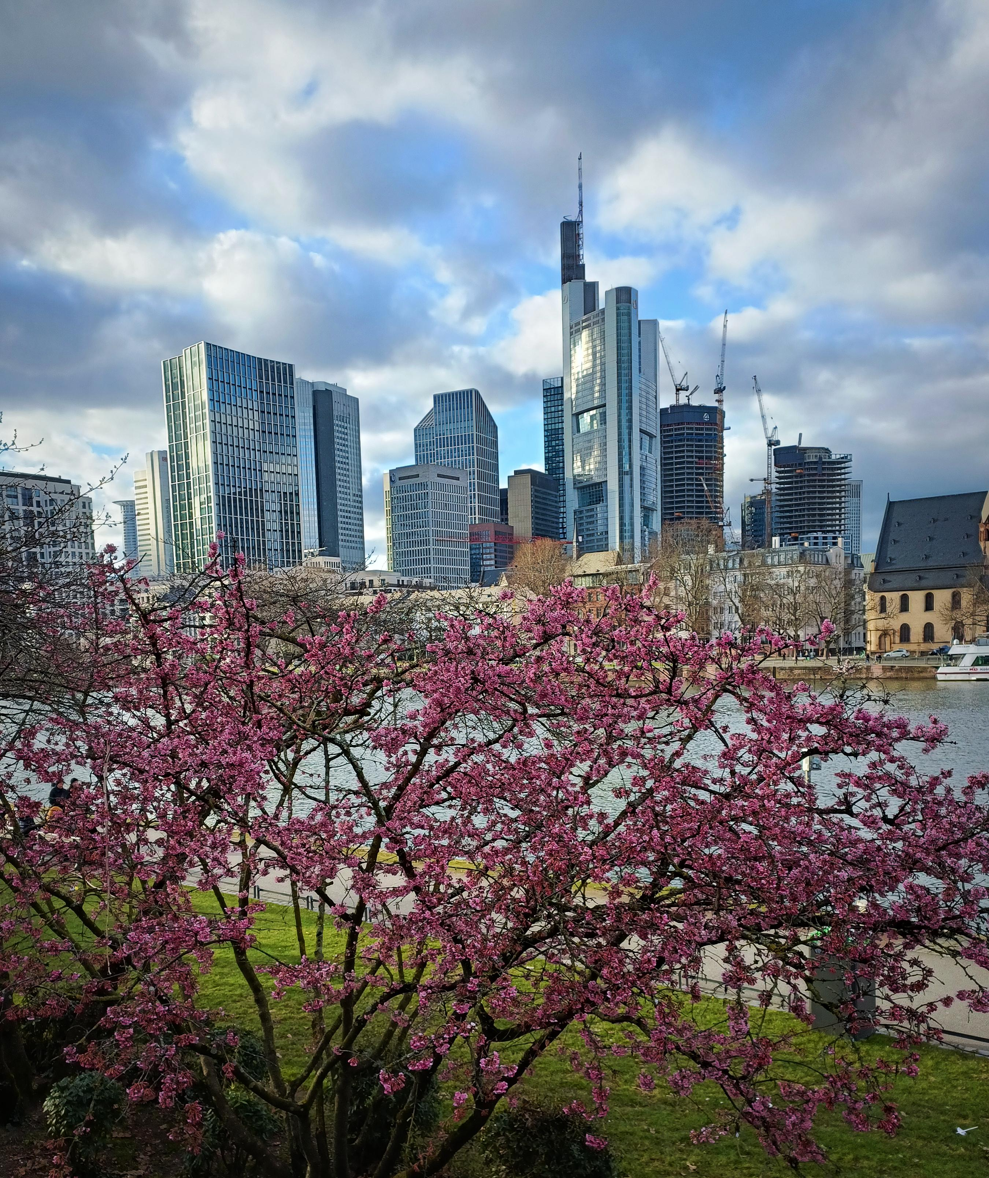
Jaksolle hakeutuminen
Olin vielä edellisellä jaksollani Kreikassa kun sain opettajaltani tiedon, että ovet ovat avoinna Saksaan. Tiesin heti, että lähtisin!
KV-jaksoista puhuttiin jo hyvin varhaisessa vaiheessa koulussa ja olin heti kiinnostunut. Ulkomaille lähtö työn tai opiskelun merkeissä on aina ollut suuri haaveeni.
Olen matkustanut paljon ja ollut jo pidemmän aikaa työelämässä, joten sopeuduin hyvin. Avoimella mielellä ja rohkeudella pääsee pitkälle!
Osallistuin Keudan valmennukseen ensimmäistä kertaa lähtiessäni ja sain siitä hyviä käytännön vinkkejä KV-jaksoa ajatellen. Tien päällä tulee aina yllätyksiä, sekä hyvässä että pahassa, ja sain koululta aina apua tarvittaessa.

Slide 4
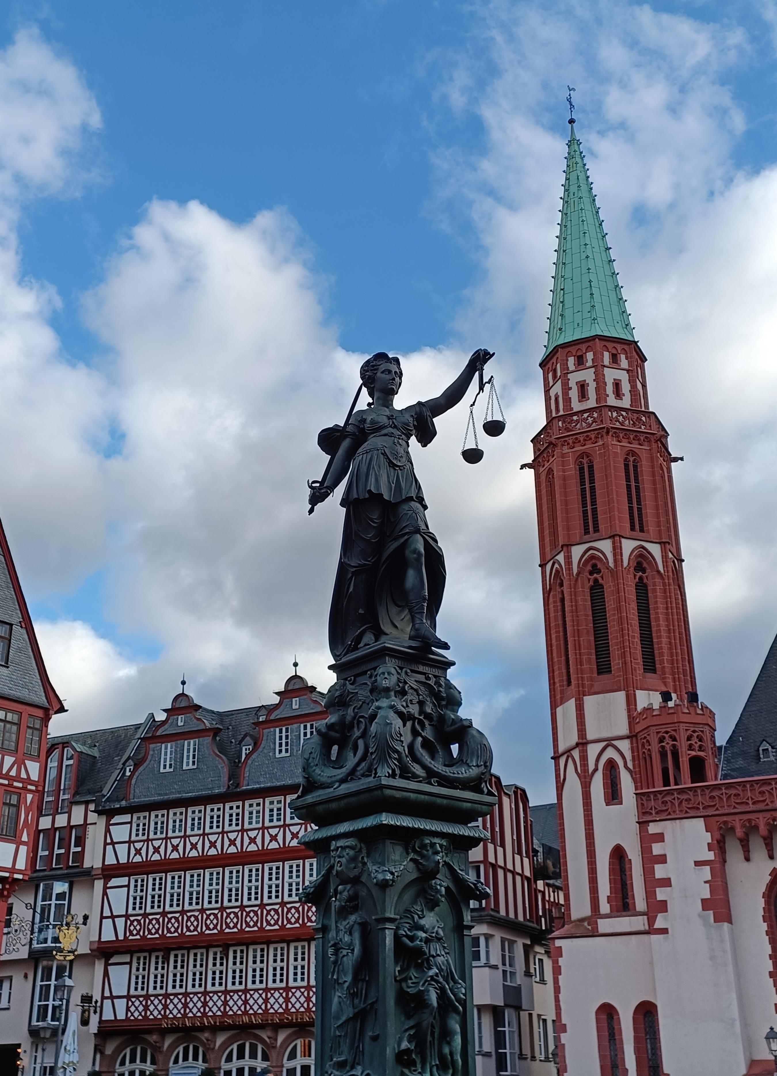
Koulu / työssäoppimisjakso
        Hotellin arki on hyvin vaihtelevaa. Joskus on kovinkin kiireistä, joskus taas ei. Vaikka asiakkaita olisi ollut vähän, puhelin ja sähköposti pitivät kyllä työssä kiinni.
        Työskentelin kahdeksan tuntia päivässä. Pääasiallinen työvuoroni oli 9-17, mutta eri vuoroissa on eri työtehtäviä, joten joskus työskentelin muissakin vuoroissa saadakseni mahdollisimman paljon kokemusta.
        Työmoraaliltaan saksalaiset vaikuttivat olevan hyvin samankaltaisia suomalaisten kanssa. Työt hoidetaan kunnolla ja ajallaan. Yksi asia mikä todella pisti silmään, oli aivan tuhottoman suuri paperin kulutus. Kaikki mahdolliset dokumentit ja tiedot tulostettiin ja arkistoitiin ja ne säilytettiin yhdestä kymmeneen vuoteen, sisällöstä riippuen. Tämä työllisti minuakin huomattavan paljon työpäivien aikana.

Slide 5
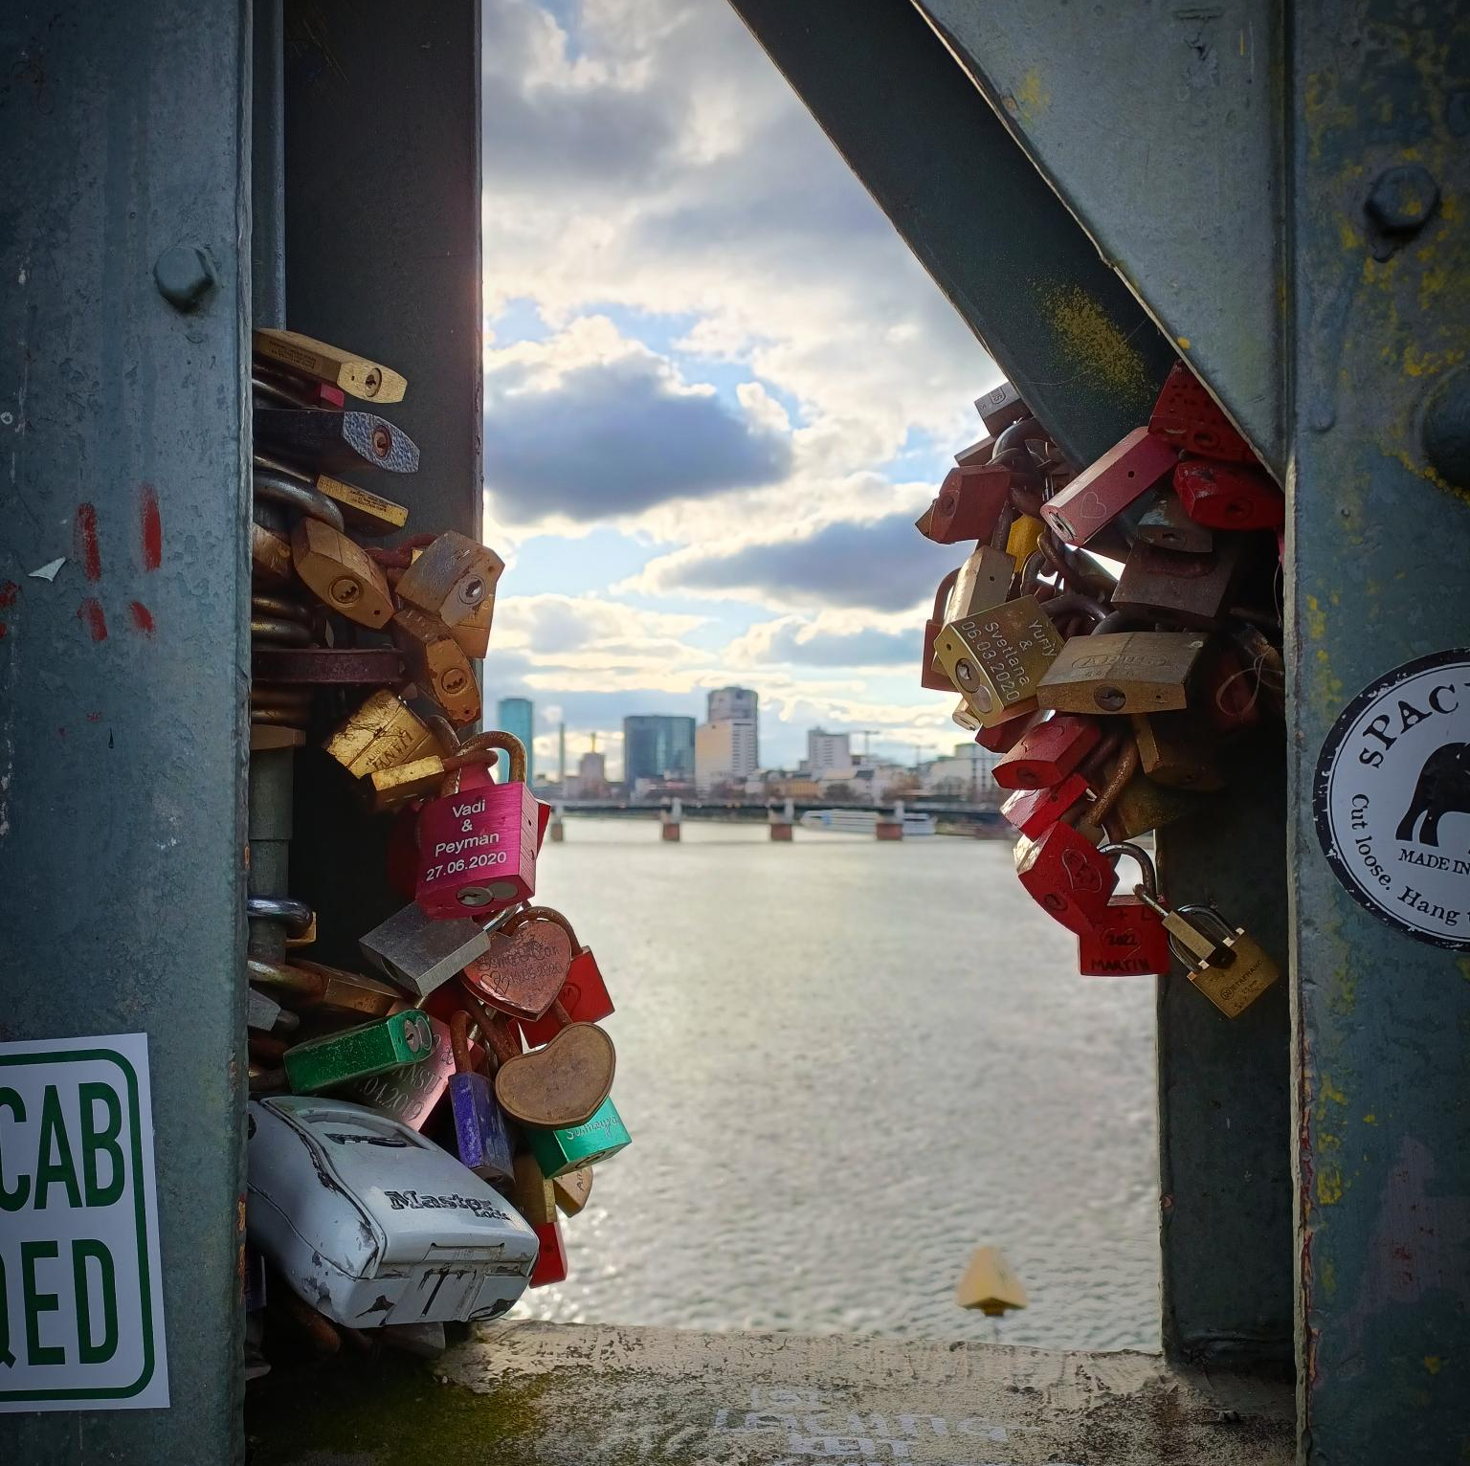
Oppiminen ja ongelmanratkaisu
Minulla oli erittäin ikävä tilanne erään kollegan kanssa, joka jatkui useita viikkoja. Rohkeasti puhumalla saimme asian työpaikalla kuitenkin ratkaistua. Myös opettaja oli tässä mukana.
Elintavat ovat melko samanlaiset kuin meillä Suomessakin. Ihmiset tulevat juttelemaan herkemmin ja ovat yleisesti ottaen ulospäin suuntautuneempia. Kulttuurin merkitys vaikuttaa olevan Saksassa suuri, museot ja tapahtumat täyttyivät ihmisistä arkisin ja viikonloppuisin.
Saksassa kaupat ovat kiinni pyhäpäivinä ja sunnuntaisin. Et pääse silloin edes ruokakauppaan. Museot ja ravintolat tosin ovat useimmiten auki.
Omassa toiminnassani en muuttaisi mitään. Myös Erasmus-apuraha oli riittävä, joten budjetointi onnistui mainiosti.
Saksassa työpaikoilla on hyvin selkeä hierarkia. Tämä oli hieman yllättävää, en ole kokenut vastaavaa Suomessa.
Saksa on hyvin vapaa ja rauhallinen maa. Olen matkustellut paljon yksin ja miltei joka paikassa saa osakseen huutelua ja muuta inhottavaa kohtelua, mutta Saksassa olen aina saanut olla rauhassa. Se on minulle naisena iso ja tärkeä asia. Toki mihin tahansa syrjäkujille ei sielläkään kannata mennä.

Slide 6
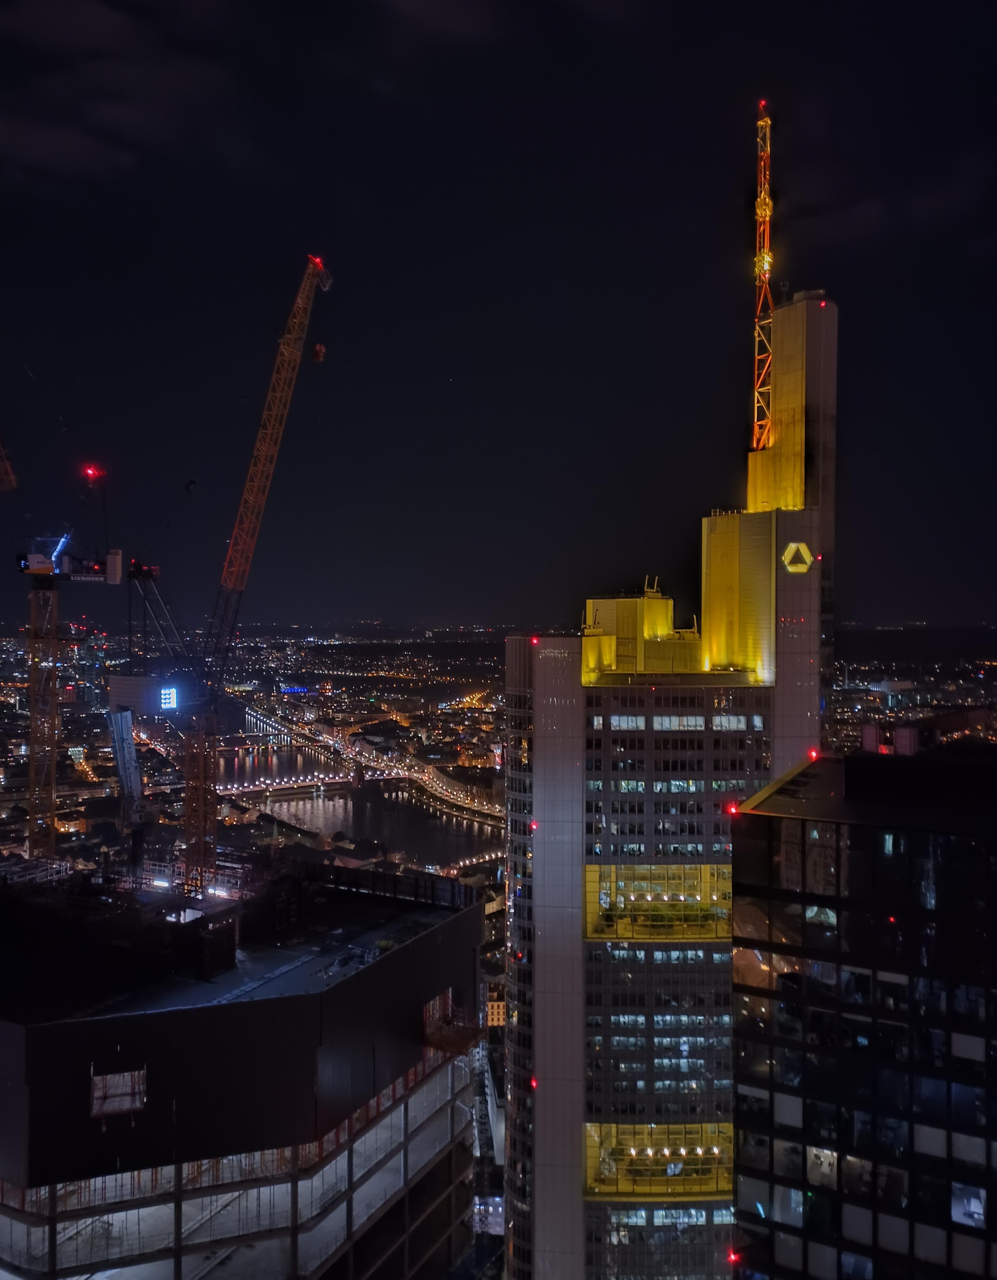
Oppiminen ja ongelmanratkaisu
Jouduin olemaan tekemisissä lääkäreiden kanssa ja ajan varaaminen oli uskomattoman vaikeaa, suorastaan mahdotonta. Sähköistä ajanvarausta ei ollut olemassakaan, kaikkialle piti soittaa. Oli helpointa mennä sairaalaan jonottamaan päivystykseen, mutta sinnekään pääseminen ei ollut varmaa. Arvioiva hoitaja saattoi olla sitä mieltä, ettet ollut tarpeeksi sairas.
Olen suuri kulttuurin ystävä ja nautin tuntemattomien ihmisten kanssa keskustelemisesta. Näitä sai harrastaa Saksassa mielin määrin ja niitä kaipaan kovasti Suomessa. Toinen asia on ehdottomasti hintataso. Ihan kaikki on Saksassa halvempaa ja sitä kautta ihmiset myös liikkuvat, näkevät ja kokevat enemmän.
En koe varsinaisesti oppineeni mitään täysin uutta, mutta aiemmat taitoni kehittyivät. Opin saksan kieltä, sain lisää itsevarmuutta ja sain paljon onnistumisen kokemuksia.
Varmaankin suurin ja tärkein asia mitä tästä kaikesta jäi käteen on se, että koen kuuluvani Saksaan. Olen vieraillut siellä useita kertoja ennekin ja oloni on aina ollut kummallisella tavalla todella kotoisa. Toivon saavani sieltä tulevaisuudessa töitä, jotta voin muuttaa Saksaan esimerkiksi talvikuukausiksi.

Slide 7
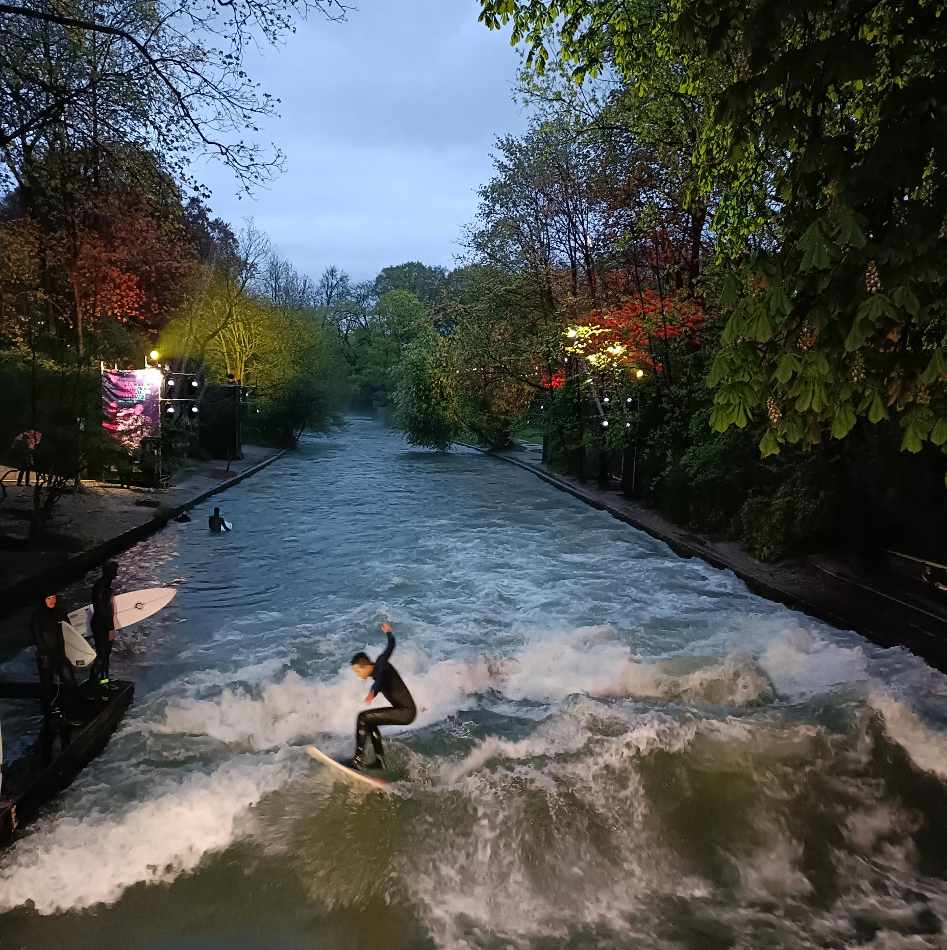
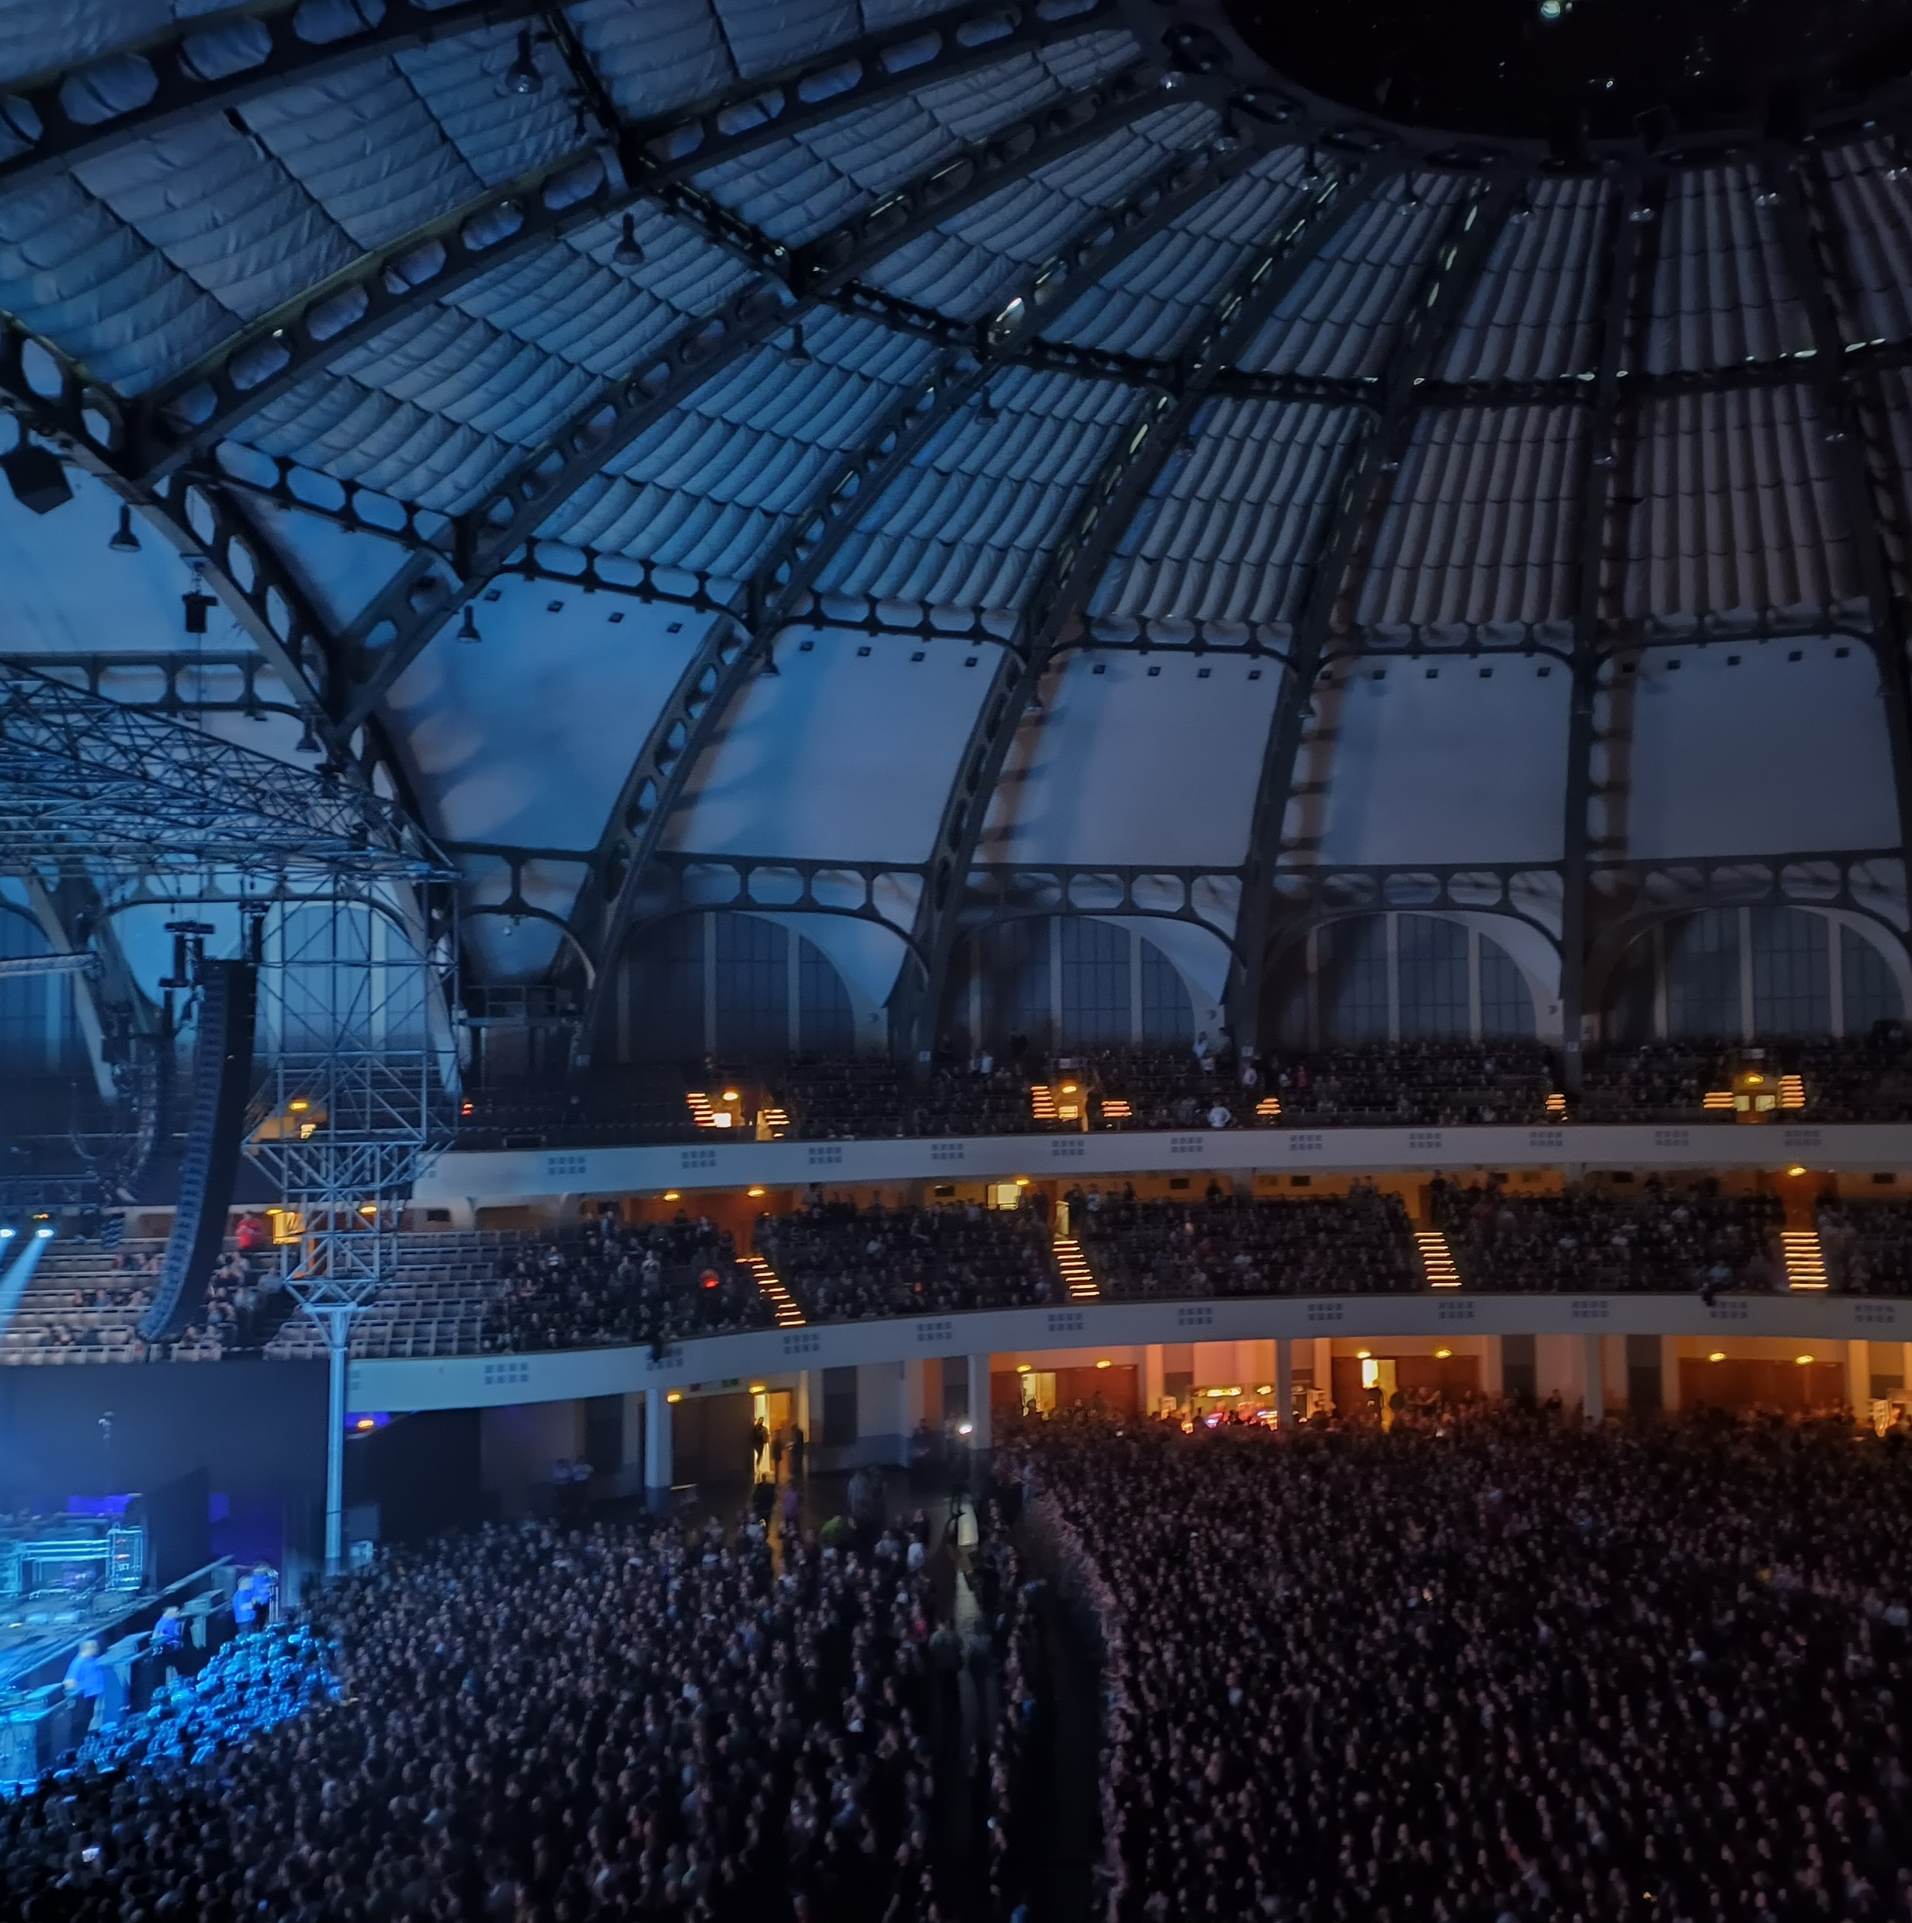
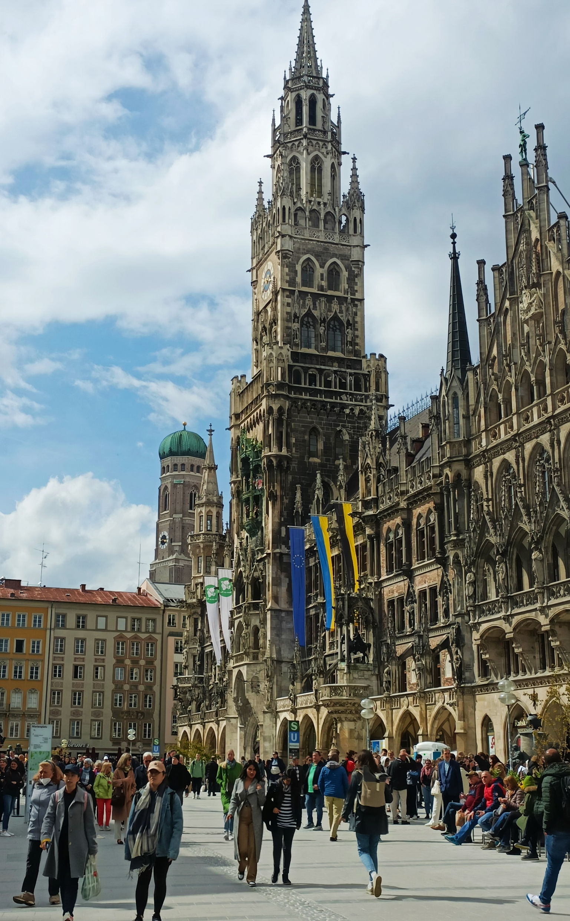
Vapaa-aika ja majoitus
Vapaa-ajalla liikuin paljon kaupungilla. Ihastelin pilvenpiirtäjiä, harrastin valokuvausta, kävin museoissa ja ravintoloissa ja konserteissa. Kävin myös työnantajan kustantamana Münchenissa viikonloppulomalla. Perheeni ja paras ystäväni kävivät luonani vierailemassa.
Asuin hotellissa, jossa työskentelin. Hotelli on 21-kerroksinen. Rakennus on vanha asuintalo, joten huoneet olivat isoja, 40 neliötä. Alakerroksissa (joissa minä asuin) huoneisiin oli rakennettu keittiö ja ne oli suunniteltu pitkäaikaiseen käyttöön. Kaikissa huoneissa oli parveke.
Kuvat: Eisbachwelle ja Marienplatz Münchenissä, Arctic Monkeys Festhallessa Frankfurtissa

Slide 8
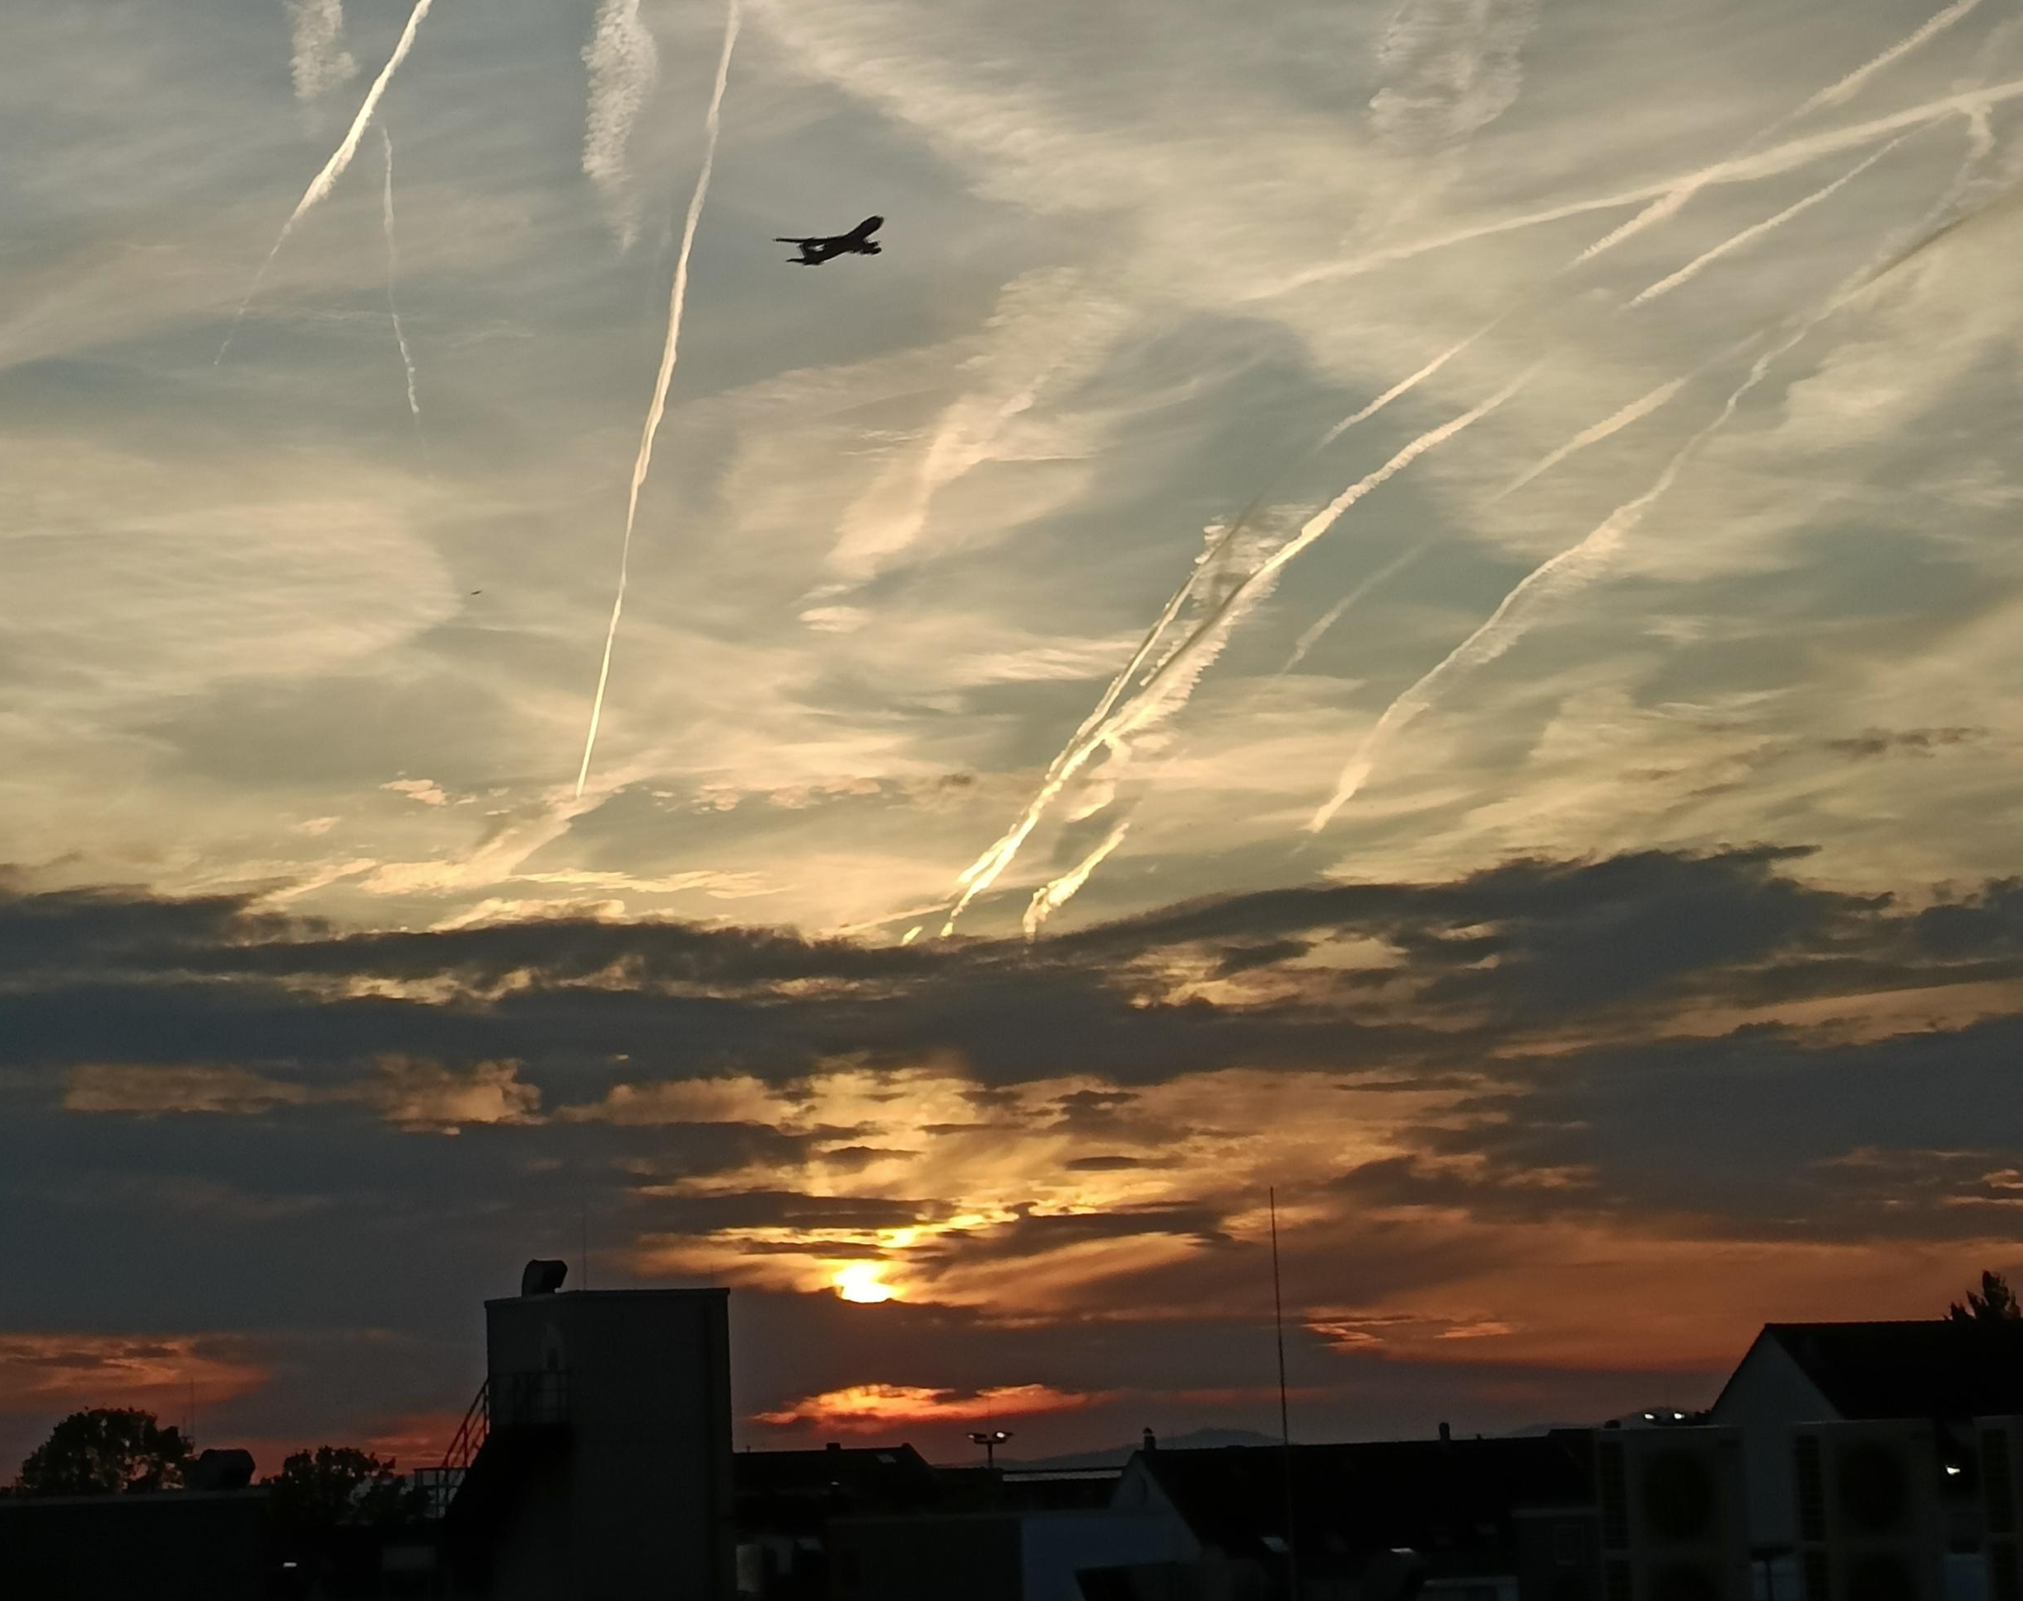
Matkustaminen
Lentäminen on minulle tuttu juttu. Ostin Lufthansalta lennot, koska ne olivat tällä kertaa halvimmat. Matkatavaroista jouduin pulittamaan enemmän rahaa kuin koskaan aikaisemmin, mutta iso matkalaukku oli pakko ottaa mukaan.
Minulla oli yksi laukku ruumassa, toinen pienempi matkustamossa ja reppu. Helsinki-Vantaalla on hieno uusi turvatarkastus, nesteitä ja elektroniikkaa ei enää tarvitse ottaa laukuista ulos. Muista kuitenkin kohteessa, että näin ei erittäin suurella todennäköisyydellä ole ja joudut kaivamaan tavarat laukuistasi.
Korona tilanne näkyi vielä jonkin verran, erityisesti vanhemmat ihmiset käyttivät vielä maskeja ihan ruokakaupassakin.

Slide 9
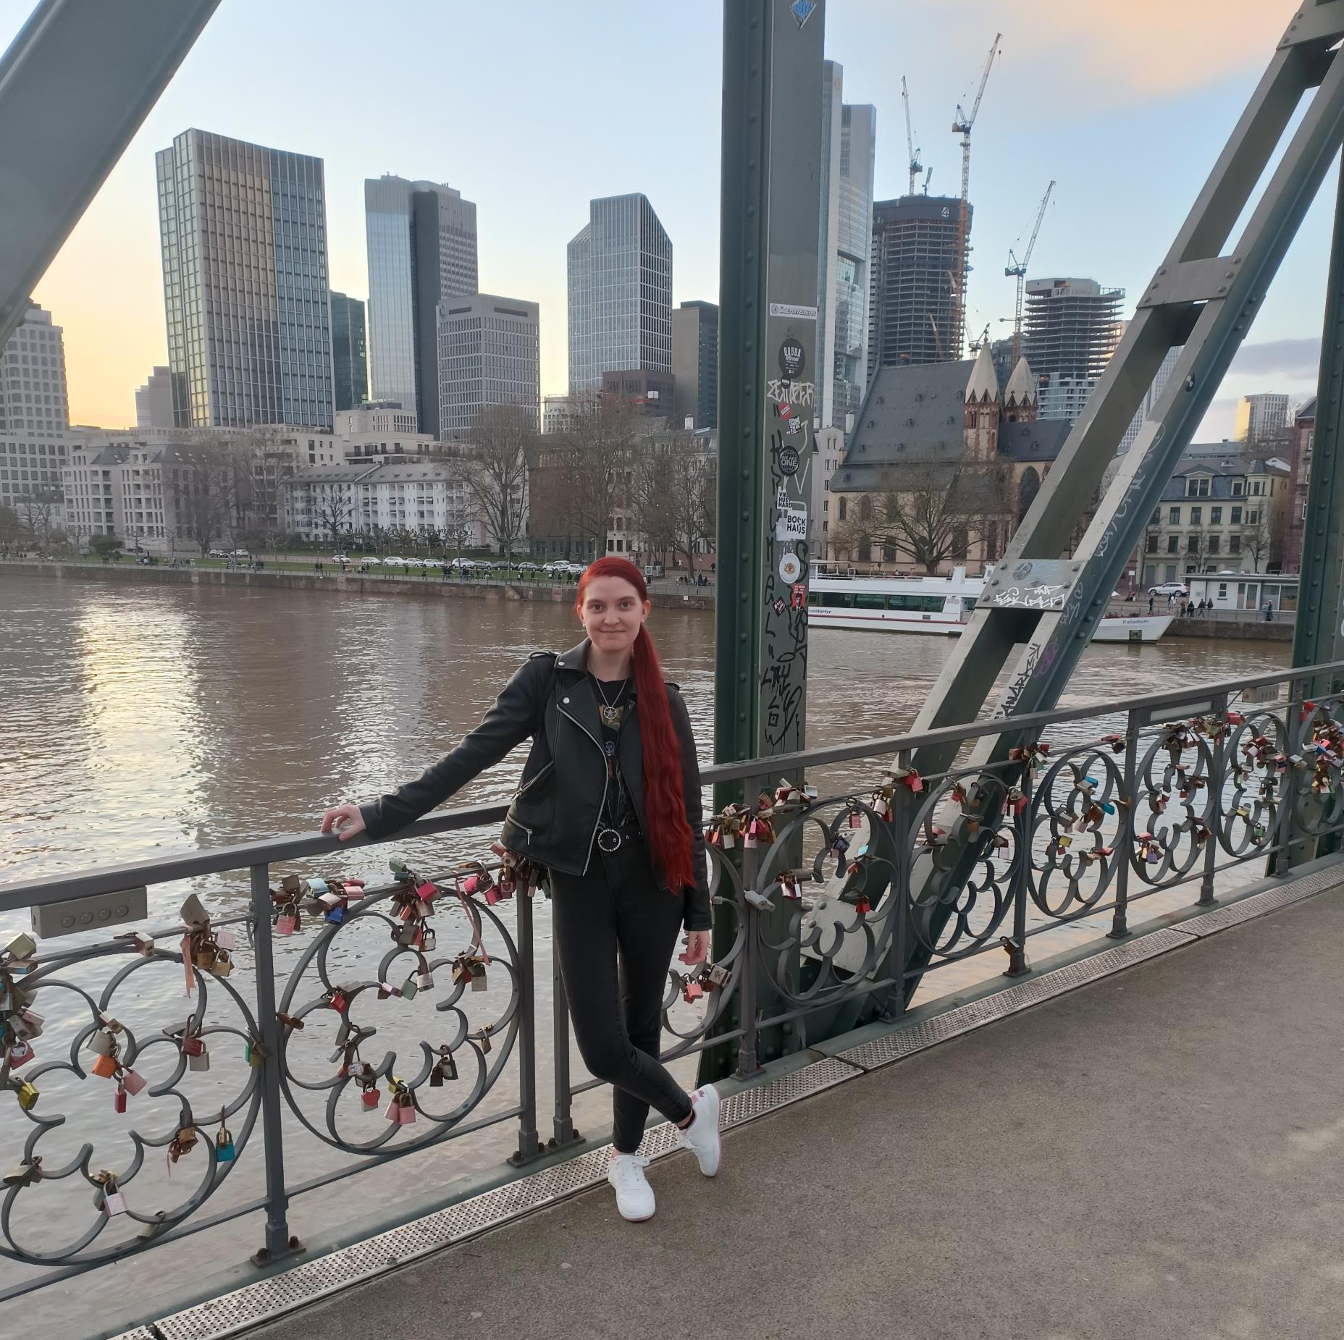
Terveisiä Keudan markkinointiin ja viestintäkanaviin jaettavaksi
Jos mietit lähtöä KV-jaksolle ja sinulla on siihen mahdollisuus, lähde! Parhaassa tapauksessa saat unohtumattomia kokemuksia, suhteita toiseen maahan, kielitaitoa ja itsevarmuutta. Jos kokemus ei olekaan sinua varten, pääset sieltä aina pois.

Slide 10
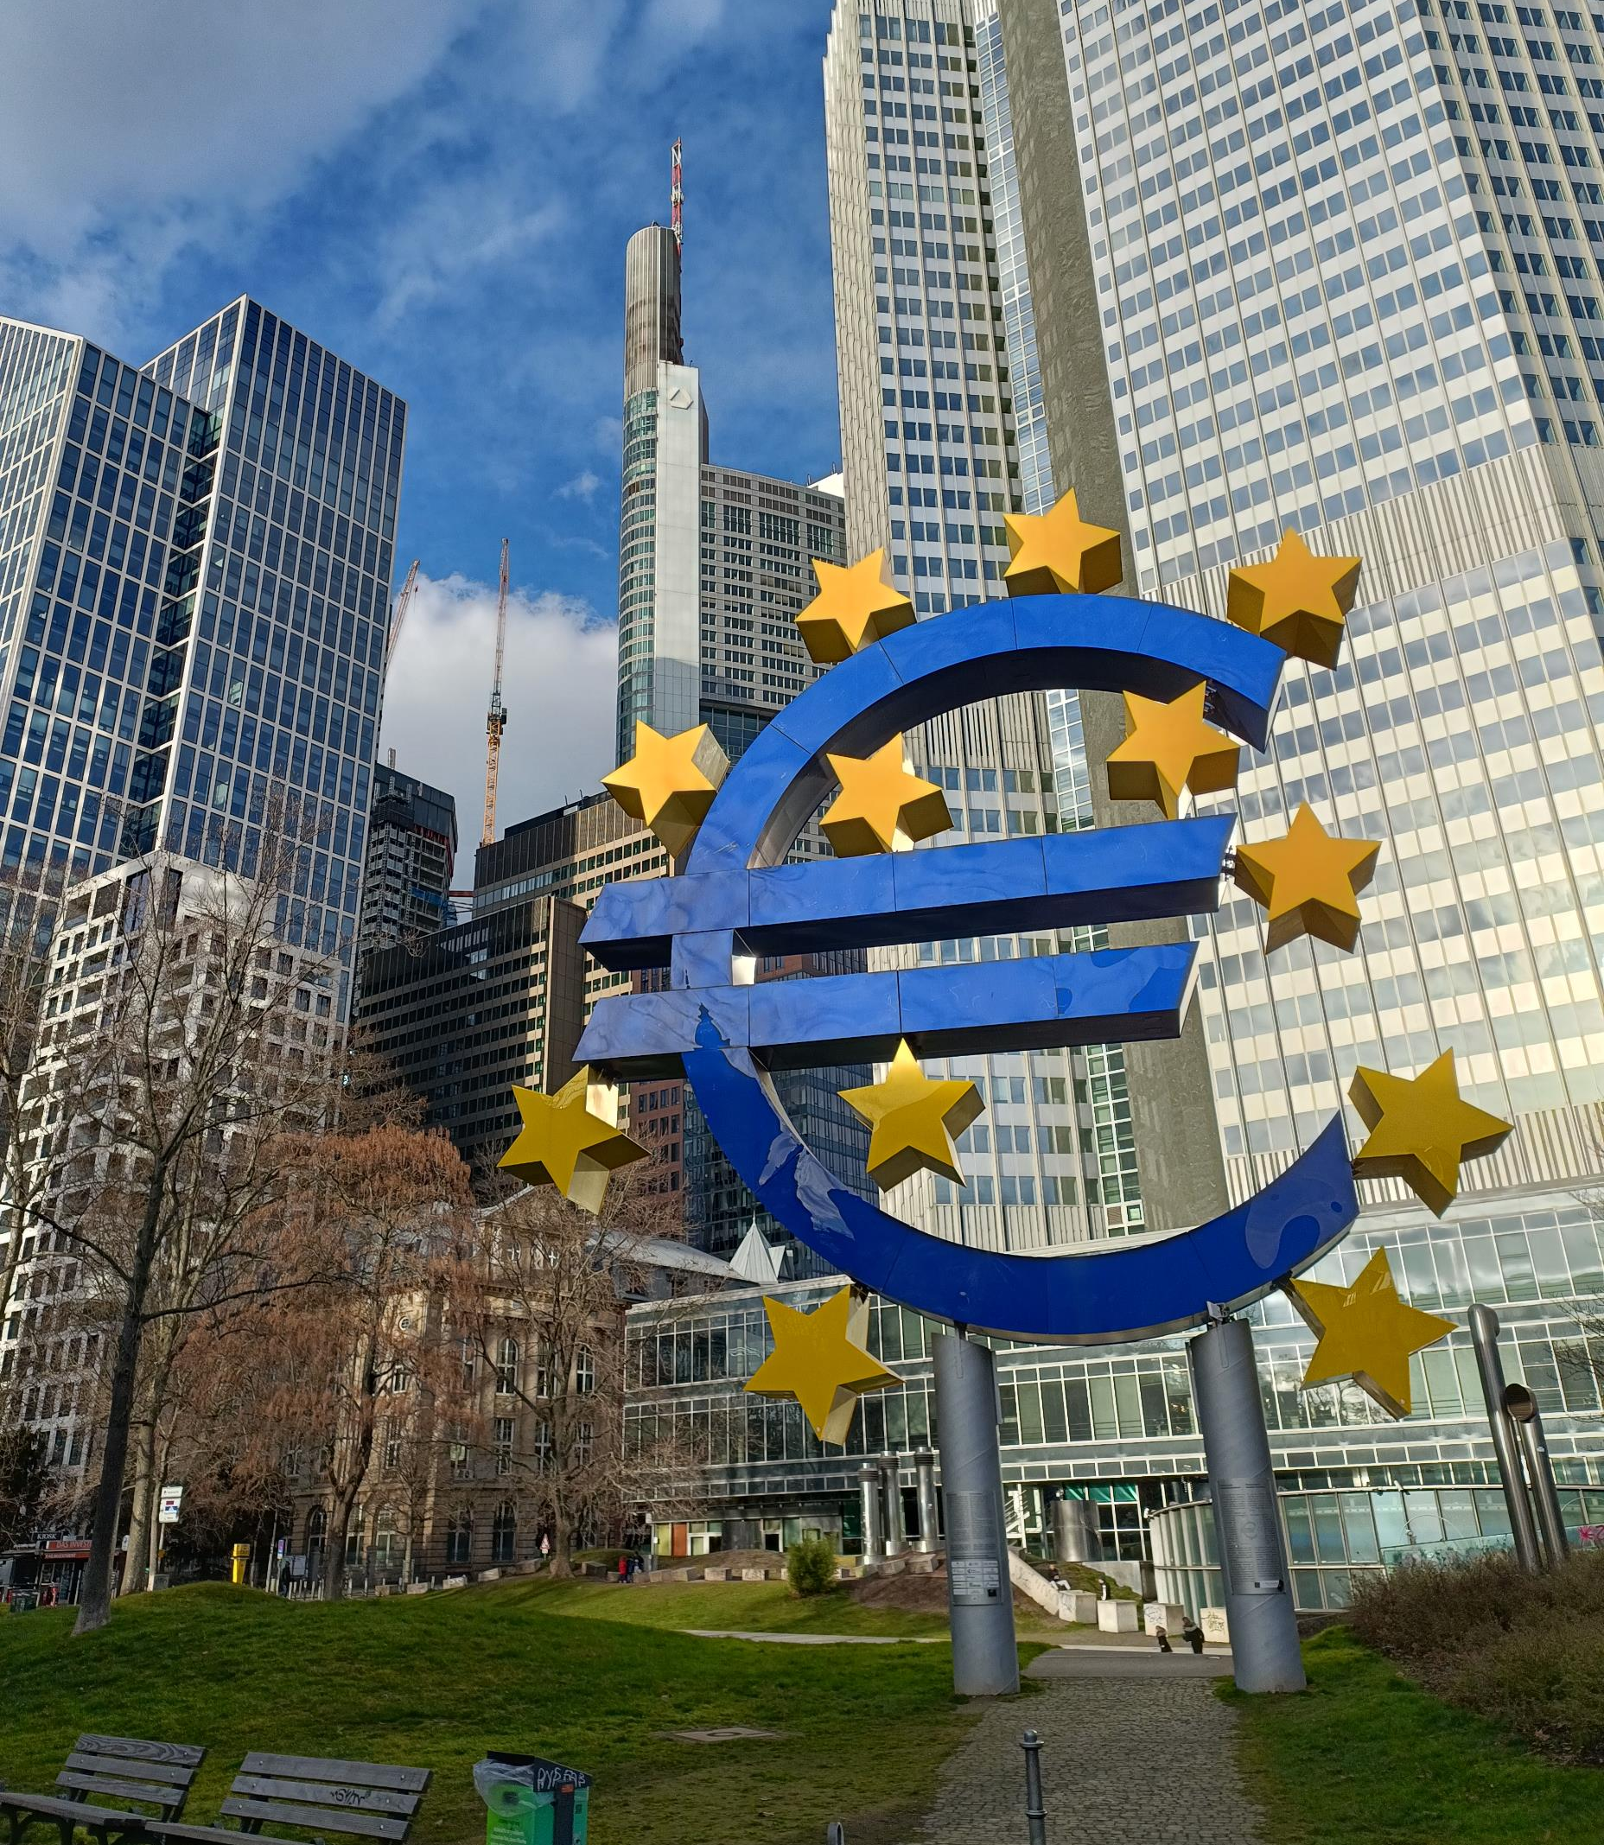
Kestävän kehityksen edistäminen
Kierrätys ei näyttänyt olevan Saksassa niin tärkeää kuin täällä Suomessa. Paperinkeräys oli kaikkialla näkyvillä, mutta muita kierrätyslaareja ei niinkään.
Eettiset valinnat näkyivät esimerkiksi siinä, että asiakkaita pyydettiin minimoimaan pyykkiä ja jättämään vain likaiset pyyhkeet lattialle. Pullot kerättiin, koska Saksassa on käytössä pantti. Vaikka paperia kulutettiin työpaikalla hirveitä määriä, käyttöä yritettiin kovasti vähentää.
Saksa on pääasiassa hyvin tasa-arvoinen yhteiskunta, mutta välillä työpaikalla valitettavasti tuntui siltä, että naiset saivat astetta huonompaa kohtelua osakseen kuin miehet.

